Slide 1
РІЗНОМАНІТНІСТЬ КІСТКОВИХ РИБ

Slide 2
Ряд Осетроподібні
Ряд Осетроподібні – невелика за кількістю видів (близько 25) група кісткових риб. У них переважно хрящовий скелет, кістки трапляються лише у черепі. Хорда зберігається протягом усього життя риби, а плавальний міхур має зв'язок з кишечником. Передня частина голови в осетроподібних видовжена і називається «рило». Луска має вигляд великих кісткових щитків, які п'ятьма рядами проходять уздовж тіла. Крім того, на шкірі є багато дрібних лусочок.
Осетроподібні, як правило, живляться тваринною їжею, переважно безхребетними (ракоподібними, молюсками тощо), їжу збирають за допомогою рила, розпушуючи ним дно. Великі за розмірами види (як-от, білуга) можуть живитися рибою, а іноді й молодими тюленями. Білуга - найбільший представник осетроподібних - інколи сягає маси до 1,5 т при довжині тіла близько 9 м (мал. 162). Але тепер такі велетні майже не трапляються, бо людина інтенсивно веде промисел цих риб, і тому вони не можуть досягти свого максимального віку. До речі, осетроподібні можуть жити до 100 років, а статевозрілими стають на 4-20-му році життя. Для них характерна велика плодючість (від 1,5 тис. до 5 млн ікринок). Більшість осетроподібних - це прохідні риби, які мешкають у морі, а на нерест заходять до річок.
В Україні відомі такі види осетроподібних: білуга чорноморська, осетри азово-чорноморський та атлантичний, стерлядь (єдиний прісноводний представник), севрюга (мал. 162).

Slide 3
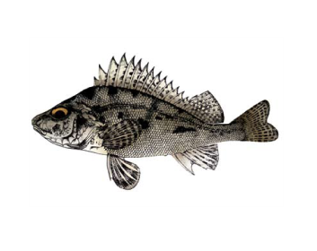
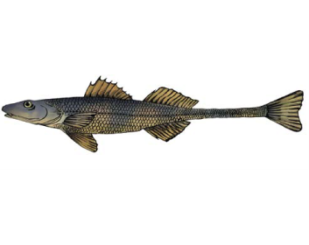
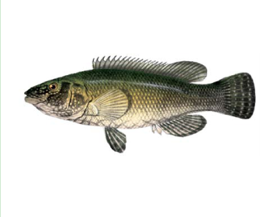
До речі, осетроподібні можуть жити до 100 років, а статевозрілими стають на 4-20-му році життя. Для них характерна велика плодючість (від 1,5 тис. до 5 млн ікринок). Більшість осетроподібних - це прохідні риби, які мешкають у морі, а на нерест заходять до річок.
В Україні відомі такі види осетроподібних: білуга чорноморська, осетри азово-чорноморський та атлантичний, стерлядь (єдиний прісноводний представник), севрюга (мал. 162).
Осетроподібні мають велике промислове значення. Людина споживає їхнє високоякісне м'ясо, ікру (так звану чорну ікру) і навіть хорду. Але через інтенсивний промисел та зміни у довкіллі (спорудження гребель, забруднення та зміління водойм тощо) чисельність цих риб різко знизилася. Тому промисел осетрових обмежений. Деяких осетроподібних людина розводить штучно. Завдяки селекційній роботі виведено гібрид білуги та стерляді - бістер, який має високі поживні якості й швидко росте.

Slide 4
Ряд Лососеподібні
Ряд Лососеподібні. У лососеподібних тіло округлої, валькуватої форми або трохи стиснуте з боків. Характерною їхньою ознакою є наявність особливого жирового плавця, розташованого на спинному боці тіла перед хвостовим. У нього немає променів. Плавальний міхур цих риб протягом усього життя зберігає зв'язок із кишечником.
Більшість видів лососеподібних – прохідні риби, але деякі постійно живуть у прісних водоймах. Наприклад, форель живе у гірських річках, її штучно розводять у рибних господарствах Карпат і Криму. Значна кількість видів лососеподібних поширена в морях Далекого Сходу (наприклад, кета, горбуша) або півночі (сьомга) (мал. 163). В Україні поширені такі види: харіус європейський, форель райдужна, дунайський і чорноморський лосось. Лососеподібні -промислові риби, їх цінують за високоякісне м'ясо (так звана червона риба) та ікру («червона ікра»).

Slide 5
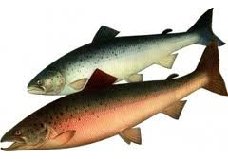
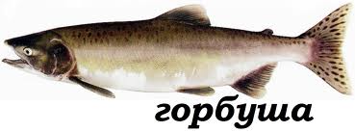
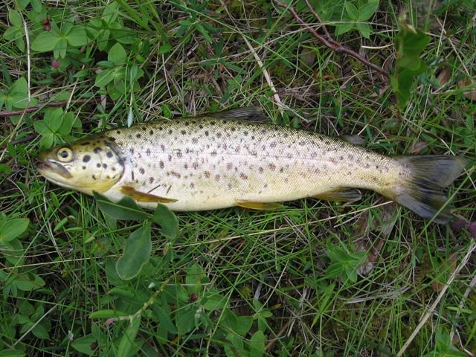
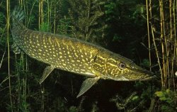
сьомга
щука
Струмковий форель

Slide 6
Ряд оселецеподібні
Ряд Оселедцеподібні. Тіло оселедцеподібних риб сплощене з боків, а забарвлення переважно сріблясте. Бічної лінії немає або вона дуже коротка. Голова не вкрита лускою, промені плавців м'які, плавальний міхур зберігає зв'язок із кишечником. Більшість видів цих риб мешкає у товщі води, живлячись дрібними організмами. Налічують близько 300 видів цих цінних промислових риб.
Найвідомішими є атлантичний та тихоокеанський оселедці, довжина їхнього тіла сягає 40-50 см. Атлантичного оселедця, що живе у Балтійському морі, називають салакою. В Чорному морі поширений чорноморський оселедець (мал. 163) (довжина тіла - до 40 см, маса - до 1 кг). Частина особин цього виду заходить на нерест у Дунай, їх називають дунайським оселедцем. Чорноморські оселедці можуть запливати й в інші річки (такі, як Дніпро, Південний Буг), але у незначній кількості. У Чорному морі також трапляється кілька, тюлька та інші дрібні види цього ряду. У Дніпровських водосховищах виникла особлива прісноводна форма тюльки. У Чорному та Азовському морях мешкає європейський анчоус, або хамса.

Slide 7
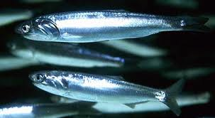
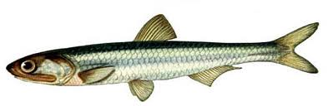
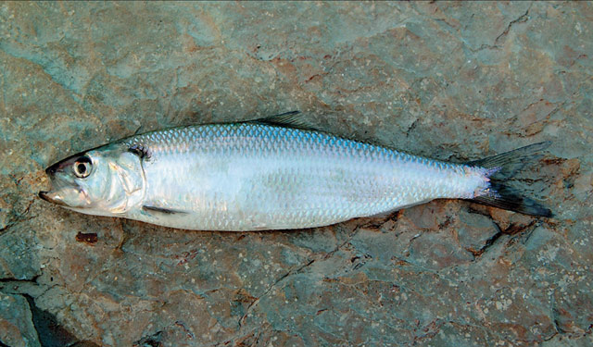
анчоус
хамса
чорноморський оселедець

Slide 8
Ряд Окунеподібні
Риби цього ряду мають витягнуте тіло, злегка сплюснуте з
боків. Забарвлення спинки темно-синє або зеленувате, черевце біле
зі срібним відливом. Парні й непарні плавці м’які. Бічна лінія
непомітна. Довжина тіла звичайно 5-75 см, іноді-до 5 м.
Більшість оселедцеподібних живе в морях, є також прохідні
-- ті, що мігрують на нерест з морів у ріки, і навпаки. Деякі
представники ряду живуть у прісних водоймах. Живляться
планктонними безхребетними.
Ряд складається з трьох родин. Найвідоміші риби з родини
оселедцевих – відносно дрібні або середні за розмірами, завдовшки
звичайно 35-45 см. Промислове значення мають океанічний
(атлантичний, балтійський, біломорський, тихоокеанський) оселедець,
сардина, івасі. Найдрібніші промислові риби – кілька і тюлька, що живуть
у Балтійському, Чорному і Каспійському морях.

Slide 9
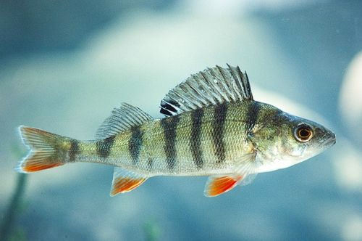
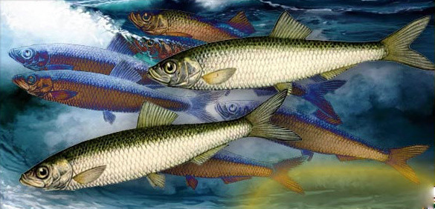
окунь
тюлька

Slide 10
Надряд Кистепері
Кистепері риби — давня група кісткових риб, представлена єдиним сучасним реліктовим видом латимерією. Скелет у неї в основному хрящовий, є добре розвинута хорда. Парні плавці слугують не лише для плавання, але й для пересування по крутих схилах вулканічного дна. Плавальний міхур, подібно до легень дводишних риб, відходить від черевного боку передньої частини стравоходу, досить редукований і має вигляд трубки, що переходить в оточений жиром тяж. Виявлена латимерія (1938 р.) має велике значення для розуміння походження наземних хребетних тварин, оскільки викопні кистепері риби вважаються їхніми предками.

Slide 11
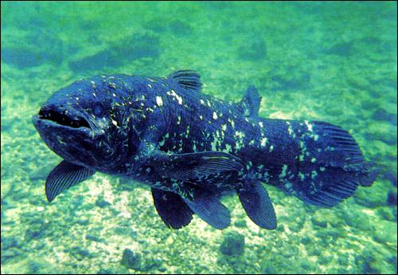
латимерія

Slide 12
Підготувала
Учениця 8 класу
Арбора Ірина

